Slide 1
Power Laws and Rich-Get-Richer Phenomena

Slide 2
Gliederung
Popularität als Netzwerk Phänomen
Potenzgesetze
Rich-Get-Richer Dynamik
Modelle
Beispiel
Unvorhersehbarkeit
Unternehmensentscheidungen
Einfluss von Search Tools und Recommendation Systems

Slide 3
Popularität als Netzwerk Phänomen
Popularität ist gekennzeichnet durch extreme Ungleichgewichte
Wenige Personen sind über Ihren Freundeskreis hinaus bekannt
Dinge wie:
Bücher
Filme
Musik
und Webseiten
erreichen ebenfalls ungleiche Bekanntheit

Slide 4
Popularität als Netzwerk Phänomen
Warum entstehen diese Ungleichgewichte?
Wie beeinflussen sie ein Netzwerk?
Wie können sie am besten gemessen werden?

Slide 5
Popularität als Netzwerk Phänomen
Zum überprüfen von Gesetzmäßigkeiten wird das Web als Domäne herangezogen.
Darstellung des Webs als gerichteter Graph
Kanten des Graphen sind Hyperlinks
Anzahl der Inlinks entspricht der Popularität einer Page
1 Outlink pro Page
1
2
3
4

Slide 6
Popularität als Netzwerk Phänomen
Annahme: Popularität entspricht der Anzahl der Inlinks einer Page
Abgeleitete Frage:
Als eine Funktion f(k), welcher Anteil an Pages im Web besitzt k-Inlinks?

Slide 7
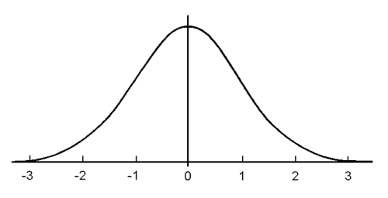
Popularität als Netzwerk Phänomen
Einfache Hypothese: Verteilung der Pages entspricht einer Normalverteilung
Jede Menge die als Ergebnis von unabhängigen und zufälligen
Einflüssen entsteht, wird sich annährend normalverteilen
Übertragung auf Pages:
Jede neue Page verlinkt zufällig auf eine zuvor entstandene Page
Jeder neue Link ist ein neues Experiment
Die Anzahl an Pages mit k-Inlinks fällt exponentiell für größer werdende k

